Slide 1
Kommunikasjon med andre helsearbeidere

Slide 2






I denne presentasjonen får du en introduksjon til hvordan du skal kommunisere skriftlig om pasienter med andre helsearbeidere etter innføring av Helseplattformen

Slide 3
Dagens tekst
1
2
3
4
In Basket
Sikker chat
Forløpsoppgaver
E-meldinger

Slide 4
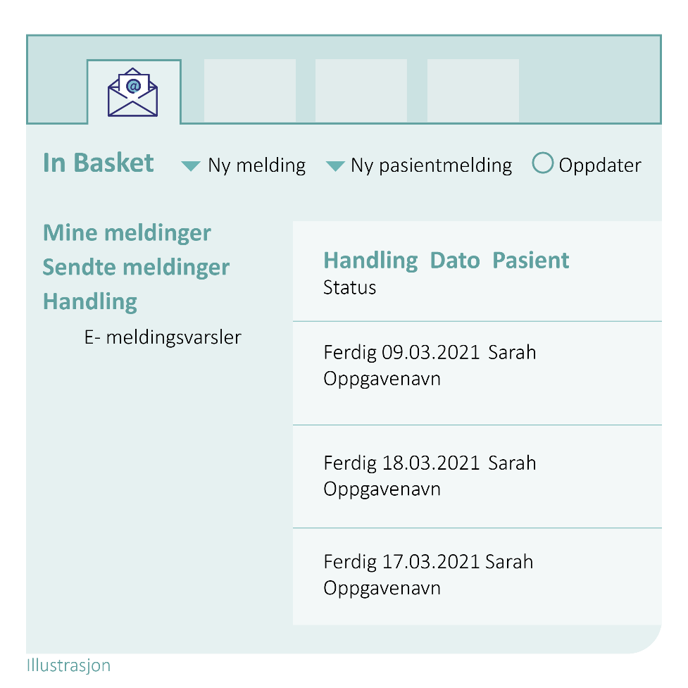
1
2
3
4
In Basket
Sikker chat
Forløpsoppgaver
E-meldinger
Din personlige innboks i Helseplattformen
Der finner du alle beskjeder som er sendt til deg
  fordi du er del av en mottakergruppe (for eksempel ved henvisninger)
  i form av personlig melding

Slide 5
1
2
3
4
In Basket
Sikker chat
Forløpsoppgaver
E-meldinger
Din personlige innboks i Helseplattformen
Her kan du utveksle meldinger
med andre i egen organisasjon
med kolleger i andre organisasjoner som bruker Helseplattformen
med kolleger eller organisasjoner som ikke bruker Helseplattformen via det nasjonale e-meldingssystemet

Slide 6
1
2
3
4
In Basket
Sikker chat
Forløpsoppgaver
E-meldinger
Din personlige innboks i Helseplattformen
Personalmeldinger
Gjennom personalmeldinger kan du tilknytte en pasient eller bruker som skal diskuteres
Meldingsutvekslingen er kun en dialog og legges ikke i pasientens journal
Påminnelser om arbeidsoppgaver som ikke er avsluttet

Slide 7

2
3
4
Sikker chat
Forløpsoppgaver
E-meldinger
Chatfunksjonen i Helseplattformen er «sikker» og ligger lett tilgjengelig øverst på skjermbildet
Sikker chat er også tilgjengelig i den mobile applikasjonen Rover
Chat
Illustrasjon, ikke skjermdump

Slide 8
3
4
Forløpsoppgaver
E-meldinger
Forløpsoppgaver
Dersom du for eksempel har gjort en oppgave du ønsker at andre skal følge opp, kan oppgaven videresendes som en forløpsoppgave
Oppgaven sendes da til en person eller gruppe som skal ta saken og følge opp videre
Denne funksjonalitet er tilgjengelig for de fleste tjenestene i kommunen
Forløpsoppgaver er foreløpig tilgjengelig kun for et utvalg forløp som krysser primær- og spesialisthelsetjenesten
  Eksempler her kan være felles behandlingsplan og individuell plan

Slide 9
3
4
Forløpsoppgaver
E-meldinger
Forløpsoppgaver
Man kan sette opp sjekklister for oppgaver som må gjøres, tilegne noen en oppgave og sette en frist. Fristen kan endres
Oppgavene i sjekklisten kan slettes
Man kan legge til utfyllende kommentarer fortløpende i sjekklisten
Som del av en forløpsoppgave kan man sette opp definerte mål for gjennomføring av handlinger
Mål kan fremstilles i en rapport
Varsle pårørende
Oppnevn primærkontakt
Varsle fastlege om medisiner
Bestill matombringing

Slide 10





4
E-meldinger
Nasjonale e-meldinger
Helseplattformen kommer med funksjonalitet som omfatter det som i dag dekkes av e-meldinger / eLink
Det er et førende prinsipp at sluttbruker ikke må tenke på om mottaker er innenfor eller utenfor Helseplattformen
Flyt av pasient-opplysninger mellom kommune og fastlege
Innleggelse av pasient med kommunale tjenester
Henvisning
Pasientlogistikk mellom aktører
Epikrise

Slide 11

4
E-meldinger
Nasjonale e-meldinger
Automatisk gjenbruk av journalinformasjon der det er mulig og/eller hensiktsmessig
Strukturert data i journalen vil fylle ut meldingene i systemet, sluttbruker tilføyer relevant info ved behov
diagnoser
emelding
strukturert info

Slide 12

Eksempler på automatiserte meldinger
4
E-meldinger
Melding om innlagt pasient
Nasjonale e-meldinger
Automatisk utsendelse av meldinger
Der det er mulig og hensiktsmessig, vil informasjonsflyten skje automatisk basert på for hva sluttbruker gjør og dokumenterer som en naturlig del av arbeidsflyten
For eksempel vil dokumentering av at en pasient har kommunale tjenester automatisk medføre at en melding om innlagt pasient sendes pasientens hjemkommune
Sluttbruker trenger ikke utføre egne steg i tillegg for å sende meldingen
Melding om utskrivningsklar pasient
Melding om utskrevet pasient

Slide 13

Oppsummering
Meldingsutvekslinger om pasienter vil skje i In Basket
I In Basket vil du også få oversikt over uferdige oppgaver og e-meldinger
Du kan chatte sikkert med andre brukere av Helseplattformen
For de fleste tjenestene i kommunen kan du bruke forløpsoppgaver dersom du har avtalt at andre skal ta over videre oppfølging eller utføre en oppgave relatert til en pasient
Der det er mulig og hensiktsmessig automatiseres e-meldingene. Dette krever at sluttbrukere dokumenterer strukturert på gitte områder

